Slide 1
Curso Básico de R
Funções e estruturas de controle
*Baseado nas notas de aula do Prof. Pedro Albuquerque

Slide 2
Criando funções.
Como vimos anteriormente as funções executam operações baseadas nos argumentos passados a elas:
Argumento1
Argumento 2
Argumento 3
Resultado
Nome da função

Slide 3
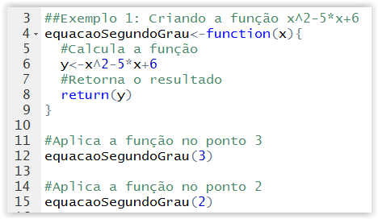

Criando funções.
Exemplo 1: Considere uma função que calcula o valor da equação $x^{2}−5x+6$

Slide 4
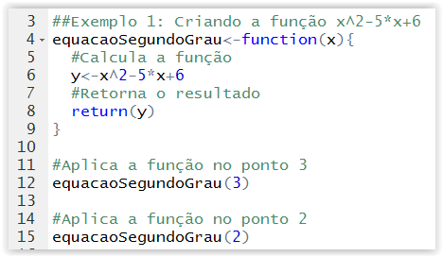
Criando funções.
Nome da função

Slide 5
Criando funções.
Comando para criar a função
com somente um argumento: x

Slide 6
Criando funções.
Chaves indicando que tudo o que
estiver entre elas faz parte da função

Slide 7
Criando funções.
Operação de interesse.
O resultado é armazenado em y.

Slide 8
Criando funções.
Retorna o objeto y para
o usuário da função.

Slide 9
Criando funções.
Chama a função para os
argumentos 3 e 2.

Slide 10
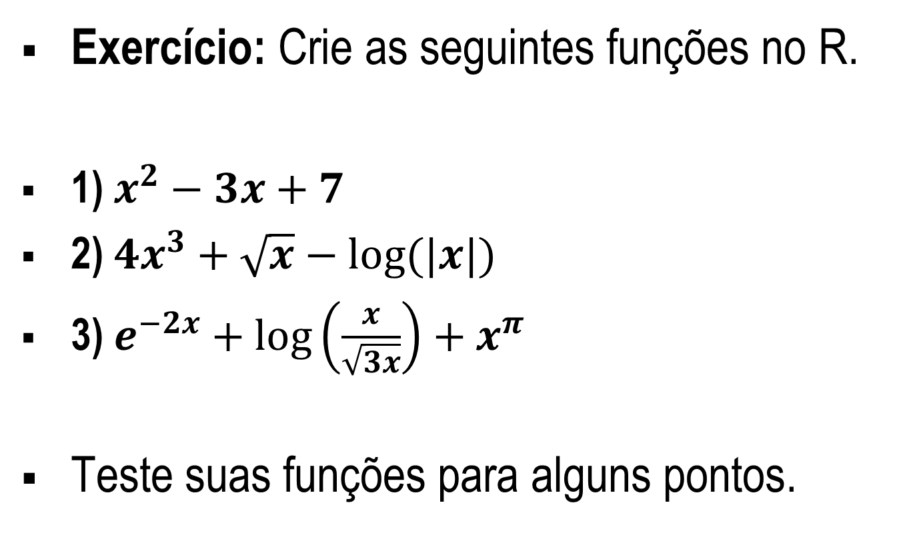
Criando funções.
Exercício: Crie as seguintes funções no R.
1) $x^{2}−3x+7$
2) ${4x}^{3}+\sqrt{x}−log(|x|)$
3) $e^{−2x}+log\left(\frac{x}{\sqrt{3x}}\right)+x^{π}$
Teste suas funções para alguns pontos.

Slide 11
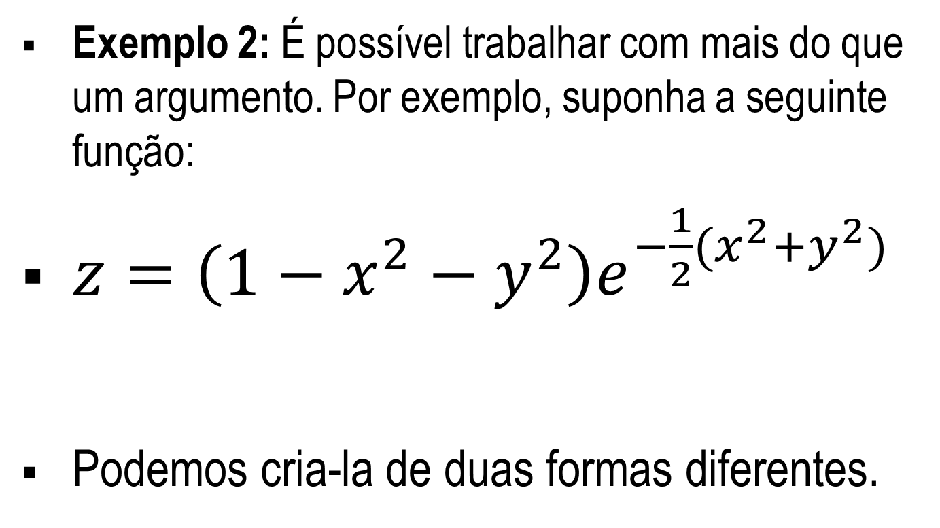
Criando funções.
Exemplo 2: É possível trabalhar com mais do que um argumento. Por exemplo, suponha a seguinte função:
$z=\left(1−x^{2}−y^{2}\right)e^{−\frac{1}{2}(x^{2}+y^{2})}$
Podemos cria-la de duas formas diferentes.

Slide 12
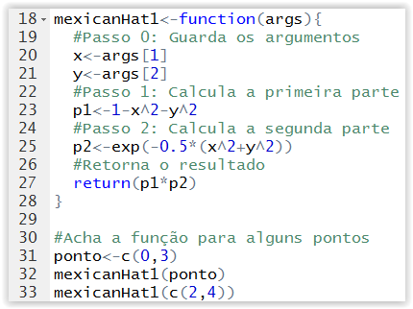
Criando funções.

Slide 13
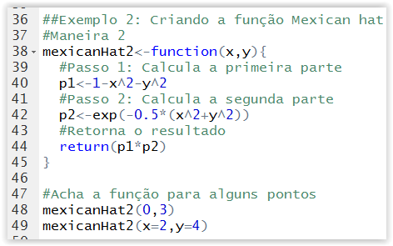
Criando funções.

Slide 14
Criando funções.
Exercício : Essa função tem esse nome por um motivo especial.
1) Instale o pacote rgl e invoque a função.
2)Execute o comando open3d(windowRect=c(50,50,800,800)) o que acontece ?
3) Crie uma sequência para x e y variando de -5 a 5. (Estude a função seq).
4) Aplique a função anterior nas sequências geradas e armazene o resultado no objeto z. Usando o comando
z <- outer(x,y, mexicanHat2)

Slide 15
Criando funções.
4) Execute os comandos
palette <- colorRampPalette(c("blue", "green", "yellow", "red"))
col.table <- palette(256)
col.ind <- cut(z, 256)
persp3d(x, y, z, col=col.table[col.ind])
O que cada comando faz?

Slide 16
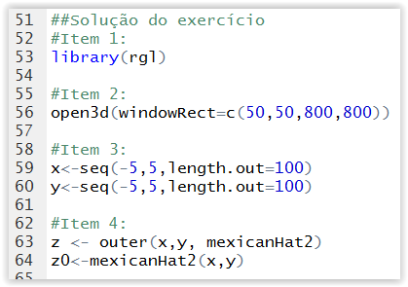
Criando funções.

Slide 17
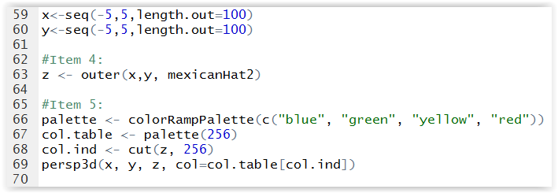
Criando funções.

Slide 18
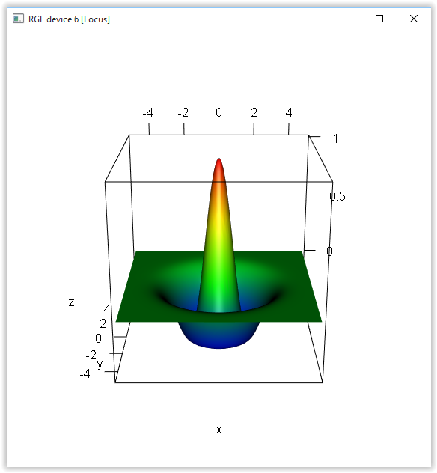
Criando funções.

Slide 19
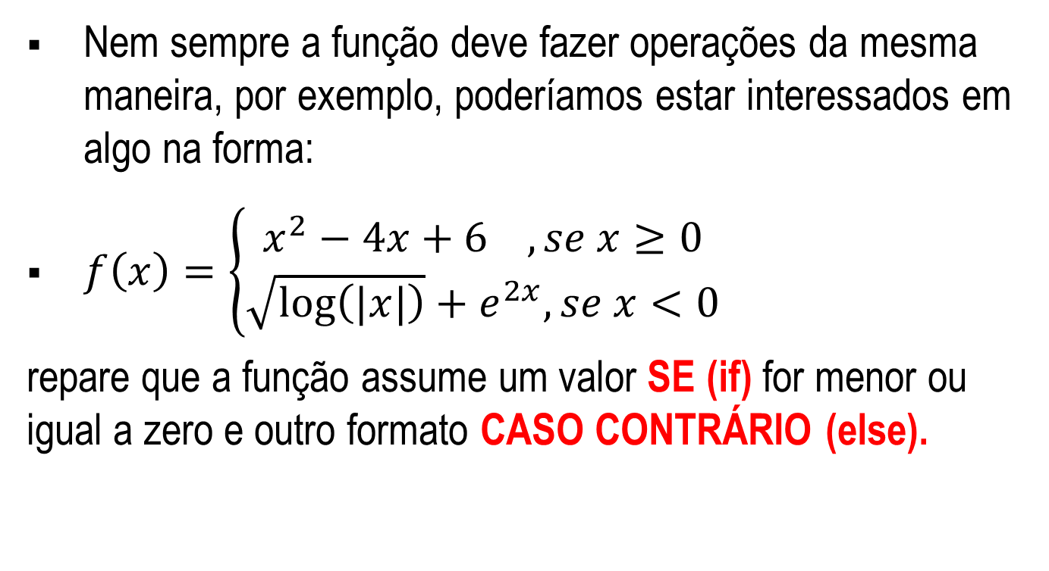
Estruturas lógicas.
Nem sempre a função deve fazer operações da mesma maneira, por exemplo, poderíamos estar interessados em algo na forma:
$f\left(x\right)=\left\{\begin{aligned}x^{2}−4x+6 , se x≥0 \\ \sqrt{\log\left(|x|\right)}+e^{2x}, se x<0\end{aligned}\right.$
repare que a função assume um valor SE (if) for menor ou igual a zero e outro formato CASO CONTRÁRIO (else).

Slide 20
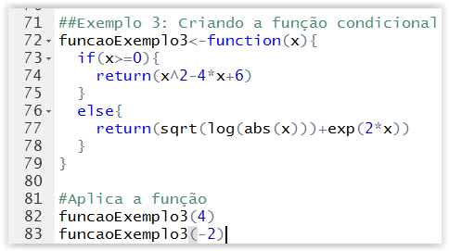
Estruturas lógicas.
Exemplo 3: A função anterior é construída da seguinte forma:

Slide 21
Estruturas lógicas.

Slide 22
Estruturas lógicas.

Slide 23
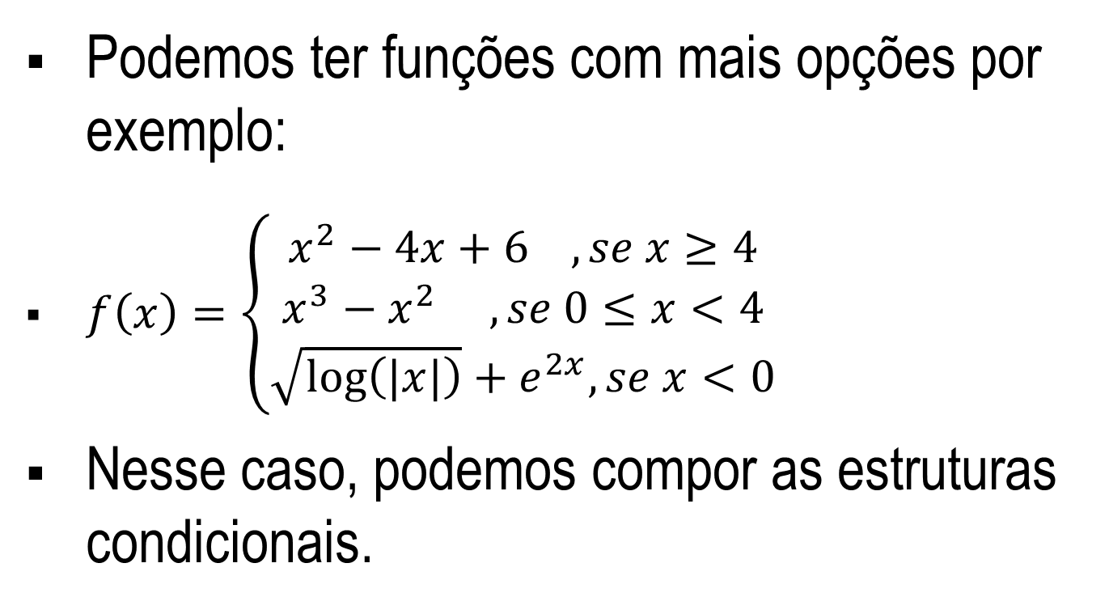
Estruturas lógicas.
Podemos ter funções com mais opções por exemplo:
$f\left(x\right)=\left\{\begin{aligned}x^{2}−4x+6 , se x≥4 \\ x^{3}−x^{2} , se 0≤x<4 \\ \sqrt{\log\left(|x|\right)}+e^{2x}, se x<0\end{aligned}\right.$
Nesse caso, podemos compor as estruturas condicionais.

Slide 24
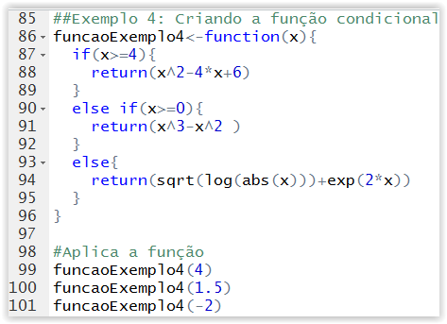
Estruturas lógicas.

Slide 25
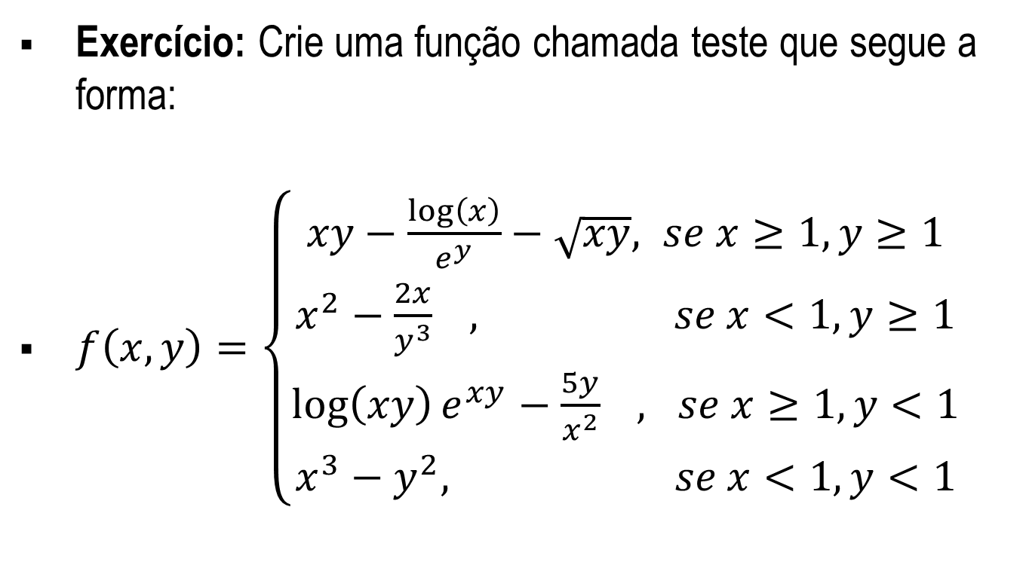
Estruturas lógicas.
Exercício: Crie uma função chamada teste que segue a forma:
$f\left(x,y\right)=\left\{\begin{aligned}xy−\frac{\log\left(x\right)}{e^{y}}−\sqrt{xy}, se x≥1,y≥1 \\ x^{2}−\frac{2x}{y^{3}} , se x<1,y≥1 \\ \log\left(xy\right)e^{xy}−\frac{5y}{x^{2}} , se x≥1,y<1 \\ x^{3}−y^{2}, se x<1,y<1\end{aligned}\right.$

Slide 26
Estruturas lógicas.
Repare que no Exercício anterior precisávamos utilizar um operador lógico E. No R temos:
E – Condição E (&)
OU – Condição OU (|)

Slide 27
Estruturas lógicas.
Podemos usar essa estrutura lógica também pode meio da função ifelse.
Exemplo: Considere a base CRIMES.csv, pede-se:
1) Leia a base usando a função read.csv2.
2) Mostre o nome das variáveis da base.
3) Use as funções head(.) e tail(.), o que elas fazem ?

Slide 28
Estruturas lógicas.
4) Verifique a estrutura dos dados usando o comando str(.).
5)Converta a variável CRIME para numeric.
6) Faça a análise descritiva da variável CRIME.
7)Crie uma nova variável chamada TIPO que segue as seguintes categorias:
1) Muito Violento, se CRIME maior do que 48%
2) Violento se, CRIME entre 35% a 48%
3) Normal se, CRIME entre 20% a 35%.
4) Pacífico se, CRIME menor do que 20%

Slide 29
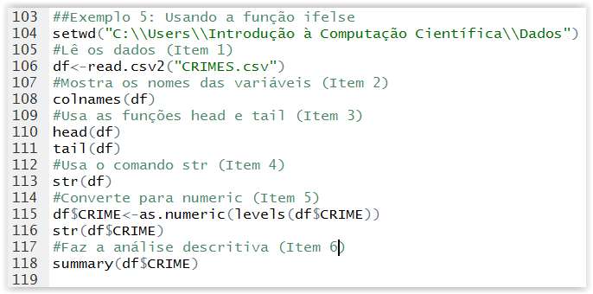
Estruturas lógicas.

Slide 30
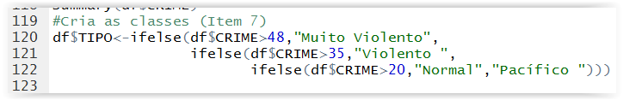
Estruturas lógicas.
Já para criar a classe podemos fazer:
Note que poderíamos ter realizado essa operação usando a função cut (Exercício)

Slide 31
Estruturas lógicas.
Exercício:
1) Mostre apenas as observações categorizadas como Pacíficas e as variáveis CRIME e HOVAL.
2) Mostre as observações Muito Violentas que tem HOVAL menor do que 40.
3) Faça uma frequência para o TIPO de observação quando CRIME>=40 e HOVAL<35.

Slide 32
Loops no R.
Frequentemente enfrentamos tarefas repetitivas que desejamos otimizar ou, ao menos, evitar a necessidade de executá-la mais de uma vez.
Para isso podemos usar as estruturas de repetição (loops).
As estruturas mais usadas, são: for, while e foreach. Ambas realizam operações simlares.

Slide 33
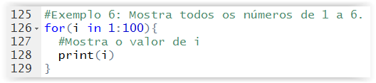
Loops no R.
Exemplo 6: Mostre todos os números de 1 a 100.

Slide 34
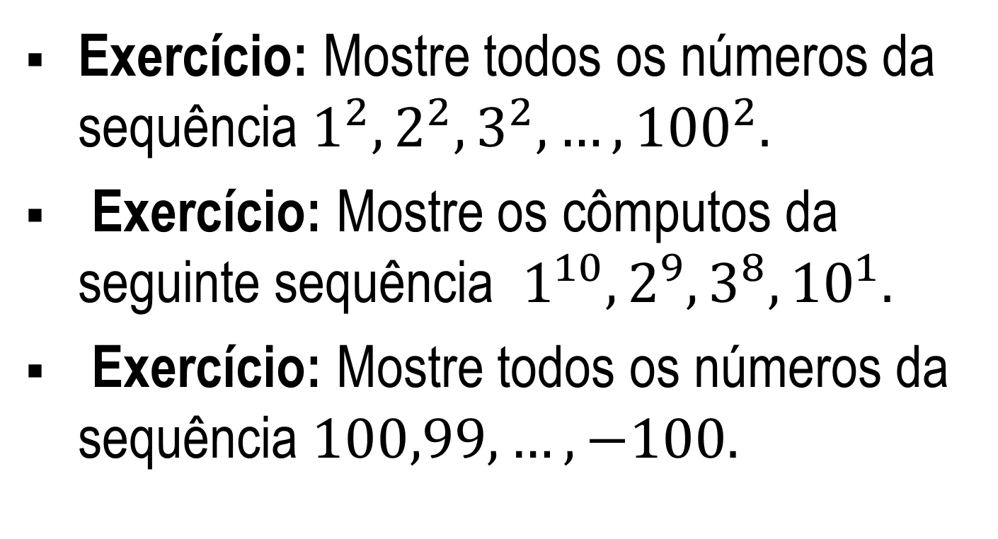
Loops no R.
Exercício: Mostre todos os números da sequência $1^{2},2^{2},3^{2},…,{100}^{2}.$
Exercício: Mostre os cômputos da seguinte sequência $1^{10},2^{9},3^{8},{10}^{1}.$
Exercício: Mostre todos os números da sequência $100,99,…,−100.$

Slide 35
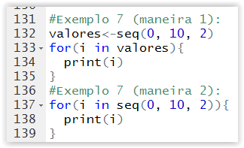
Loops no R.
Repare que a função for pode incrementar o valor em uma determinada quantidade.
Exemplo 7:

Slide 36
Loops no R.
Usamos o comando while quando não sabemos quantas vezes devemos operar.
Exemplo 8: Mostre os 25 primeiros números primos que existem a partir do 1.
1) Instale o pacote numbers .
2) Invoque o pacote instalado.
3) Estude a função isPrime(x) como ela deve ser usada ?

Slide 37
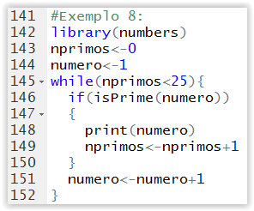
Loops no R.

Slide 38
Loops no R.
Exercício: Mostre todos os primeiros 45 múltiplos do número 3 a partir do 1.
Exercício: Suponha que a taxa de juros da poupança seja 0,5% ao mês e que temos inicialmente 1000 reais. Usando o comando while descubra quantos meses demorariam até conseguir um milhão.

